Slide 1

^{深度学习研读会}
许勤昆

Slide 2


^{目录}
^{7.1 参数范数惩罚}
^{7.2 作为约束的范数惩罚}
^{7.3 正则化和欠约束问题}
^{7.4 数据集增强}
^{7.5 噪声鲁棒性}

Slide 3
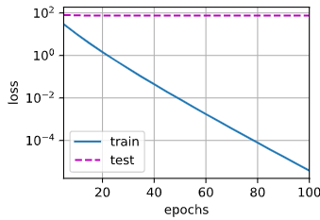

7.1.1 过拟合
考虑如下线性回归问题
$$y=\text{0.05}+\sum_{i=1}^{200}{0.01x_{i}}+ε, where ε\sim N\left({0, 0.01}^{2}\right).$$
$$\hat{y}=b+\sum_{i=1}^{200}{w_{i}x_{i}},L\left(w,b\right)=\frac{1}{n}\sum_{i=1}^{n}{\frac{1}{2}{\left(w^{T}x^{\left(i\right)}+b−y^{\left(i\right)}\right)}^{2}}$$

Slide 4
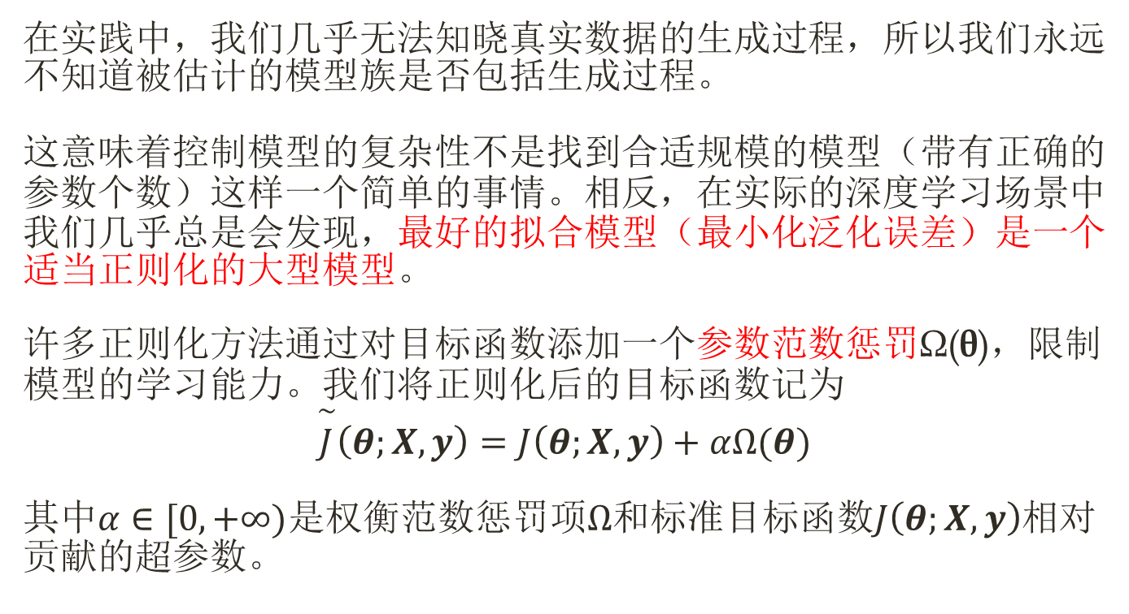
7.1.2 正则化
在实践中，我们几乎无法知晓真实数据的生成过程，所以我们永远不知道被估计的模型族是否包括生成过程。
这意味着控制模型的复杂性不是找到合适规模的模型（带有正确的参数个数）这样一个简单的事情。相反，在实际的深度学习场景中我们几乎总是会发现，最好的拟合模型（最小化泛化误差）是一个适当正则化的大型模型。
许多正则化方法通过对目标函数添加一个参数范数惩罚Ω(θ)，限制模型的学习能力。我们将正则化后的目标函数记为
$$\overset{\sim }{J}\left(θ;X,y\right)=J\left(θ;X,y\right)+αΩ(θ)$$
其中$α∈[0,+∞)$是权衡范数惩罚项$Ω$和标准目标函数$J\left(θ;X,y\right)$相对贡献的超参数。

Slide 5
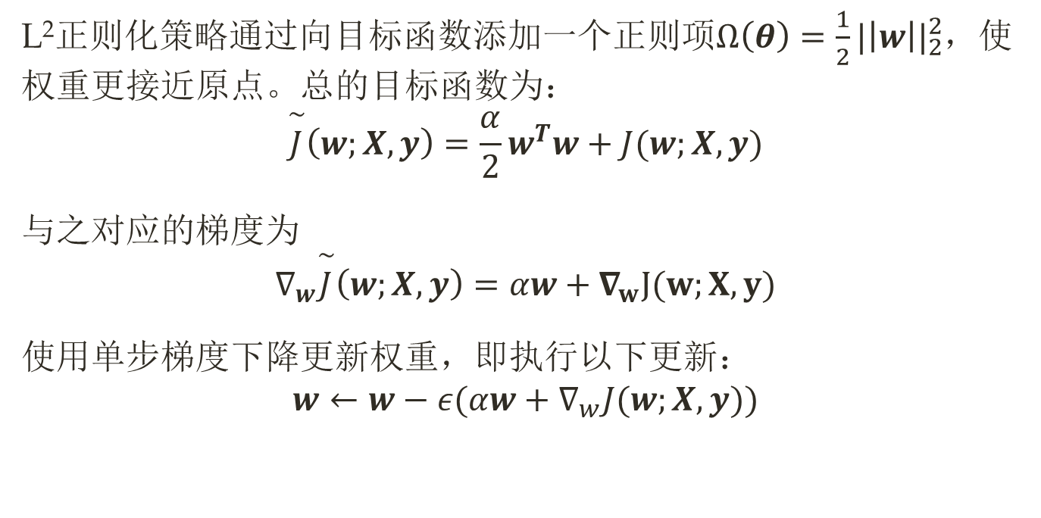
7.1.3 L²参数正则化-1
L²正则化策略通过向目标函数添加一个正则项$Ω\left(θ\right)=\frac{1}{2}{|\left|w\right||}_{2}^{2}$，使权重更接近原点。总的目标函数为：
$$\overset{\sim }{J}\left(w;X,y\right)=\frac{α}{2}w^{T}w+J(w;X,y)$$
与之对应的梯度为
$$∇_{w}\overset{\sim }{J}\left(w;X,y\right)=αw+∇_{w}J(w;X,y)$$
使用单步梯度下降更新权重，即执行以下更新：
$$w←w−ε(αw+∇_{w}J(w;X,y))$$

Slide 6
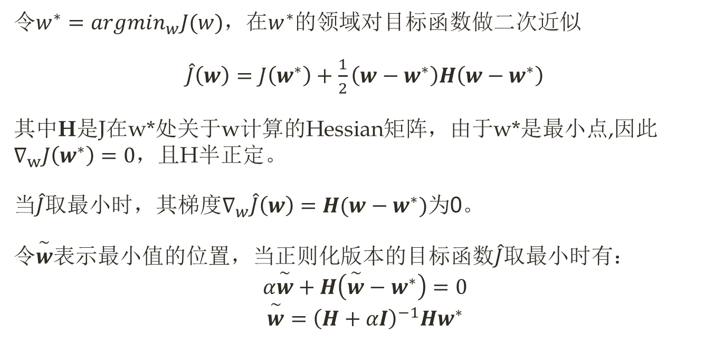
7.1.3 L²参数正则化-2
令$w^{∗}=argmin_{w}J(w)，$在$w^{∗}$的领域对目标函数做二次近似
$\hat{J}\left(w\right)=J\left(w^{∗}\right)+\frac{1}{2}\left(w−w^{∗}\right)H\left(w−w^{∗}\right)$
其中H是J在w*处关于w计算的Hessian矩阵，由于w*是最小点,$因此∇_{w}J\left(w^{∗}\right)=0，$且H半正定。
当$\hat{J}$取最小时，其梯度$∇_{w}\hat{J}\left(w\right)=H(w−w^{∗})$为0。
令$\overset{\sim }{w}$表示最小值的位置，当正则化版本的目标函数$\hat{J}$取最小时有：
$$α\overset{\sim }{w}+H\left(\overset{\sim }{w}−w^{∗}\right)=0$$
$$\overset{\sim }{w}={\left(H+αI\right)}^{−1}Hw^{∗}$$

Slide 7
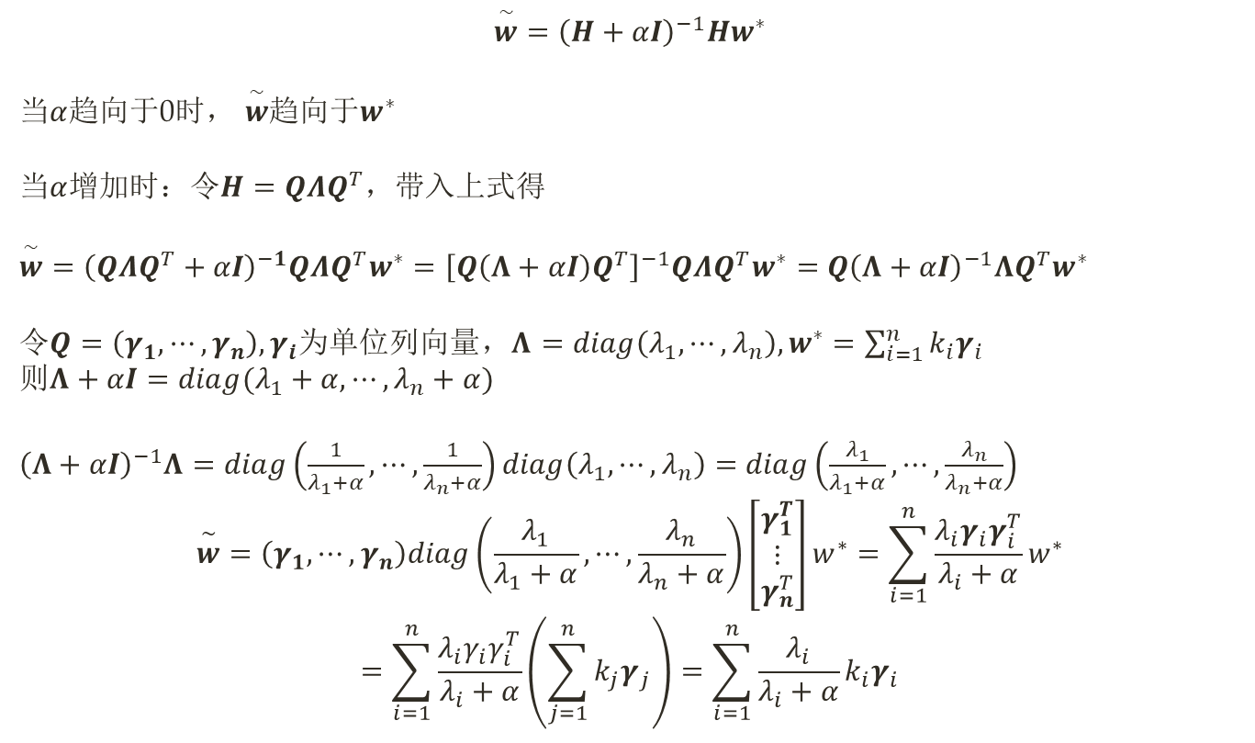
7.1.3 L²参数正则化-3
$$\overset{\sim }{w}={\left(H+αI\right)}^{−1}Hw^{∗}$$
当$α$趋向于0时， $\overset{\sim }{w}$趋向于$w^{∗}$
当$α$增加时：令$H=QΛQ^{T}$，带入上式得
$\overset{\sim }{w}={\left(QΛQ^{T}+αI\right)}^{−1}QΛQ^{T}w^{∗}={\left[Q\left(Λ+αI\right)Q^{T}\right]}^{−1}QΛQ^{T}w^{∗}=$ $Q{\left(Λ+αI\right)}^{−1}ΛQ^{T}w^{∗}$
令$Q=\left(γ_{1},⋯,γ_{n}\right),γ_{i}为单位列向量，Λ=diag\left(λ_{1},⋯,λ_{n}\right), w^{∗}=\sum_{i=1}^{n}{k_{i}γ_{i}}$
$$则Λ+αI=diag(λ_{1}+α,⋯,λ_{n}+α)$$
${\left(Λ+αI\right)}^{−1}Λ=diag\left(\frac{1}{λ_{1}+α},⋯,\frac{1}{λ_{n}+α}\right)diag\left(λ_{1},⋯,λ_{n}\right)=$ $diag\left(\frac{λ_{1}}{λ_{1}+α},⋯,\frac{λ_{n}}{λ_{n}+α}\right)$
$$\overset{\sim }{w}=\left(γ_{1},⋯,γ_{n}\right)diag\left(\frac{λ_{1}}{λ_{1}+α},⋯,\frac{λ_{n}}{λ_{n}+α}\right)\left[\begin{matrix}γ_{1}^{T} \\ ⋮ \\ γ_{n}^{T}\end{matrix}\right]w^{∗}=\sum_{i=1}^{n}{\frac{λ_{i}γ_{i}γ_{i}^{T}}{λ_{i}+α}}w^{∗}$$
$$=\sum_{i=1}^{n}{\frac{λ_{i}γ_{i}γ_{i}^{T}}{λ_{i}+α}}\left(\sum_{j=1}^{n}{k_{j}γ_{j}}\right)=\sum_{i=1}^{n}{\frac{λ_{i}}{λ_{i}+α}k_{i}γ_{i}}$$

Slide 8
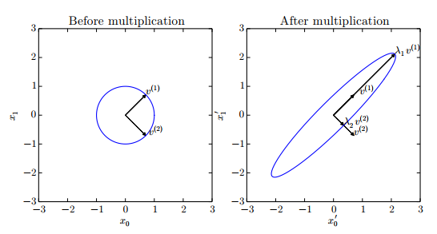

7.1.3 L²参数正则化-3
$$\overset{\sim }{w_{i}}=\frac{λ_{i}}{λ_{i}+α}k_{i}γ_{i}=\frac{λ_{i}}{λ_{i}+α}w_{i}^{∗}$$
权重衰减的效果是沿着由H的特征向量所定义的轴缩放w*

Slide 9
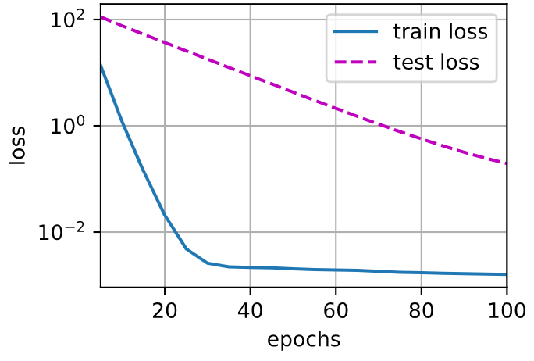
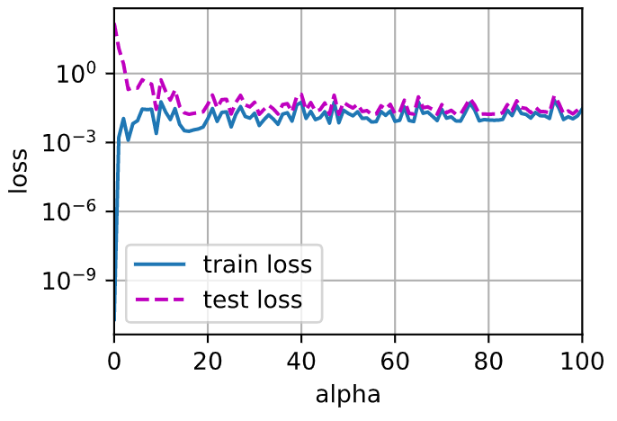



7.1.4 L²参数正则化的应用
$$L\left(w,b\right)=\frac{1}{n}\sum_{i=1}^{n}{\frac{1}{2}{\left(w^{T}x^{\left(i\right)}+b−y^{\left(i\right)}\right)}^{2}}+\frac{α}{2}\sum_{i=1}^{n}{w_{i}^{2}}$$
$α=3时$训练和测试损失
训练和测试损失随$α变化$的趋势

Slide 10
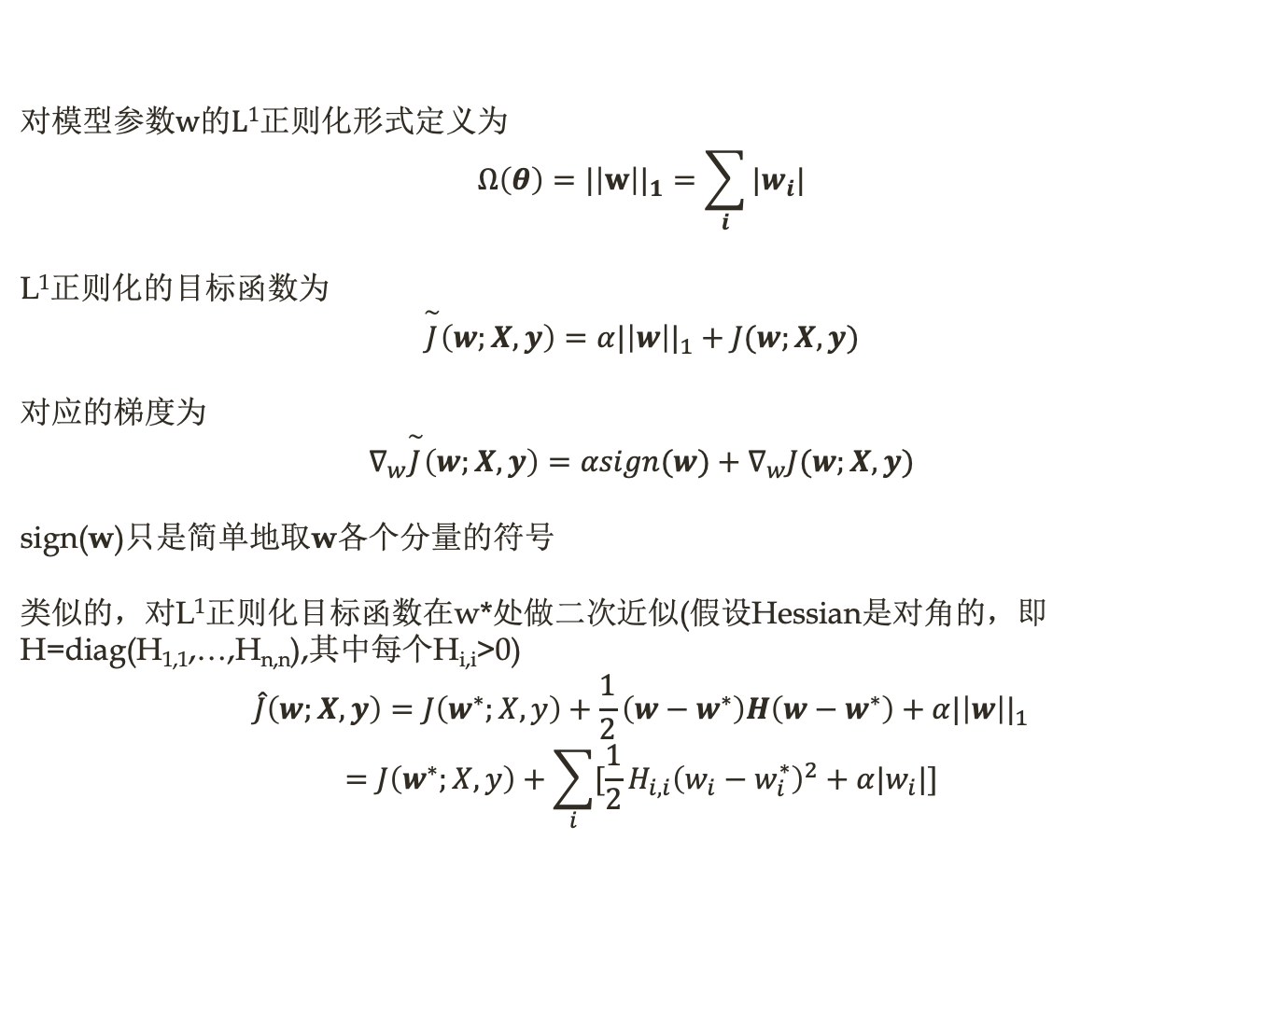
7.1.5 L¹参数正则化
对模型参数w的L¹正则化形式定义为
$$Ω\left(θ\right)={|\left|w\right||}_{1}=\sum_{i}{|w_{i}|}$$
L¹正则化的目标函数为
$$\overset{\sim }{J}\left(w;X,y\right)=α{|\left|w\right||}_{1}+J(w;X,y)$$
对应的梯度为
$$∇_{w}\overset{\sim }{J}\left(w;X,y\right)=αsign(w)+∇_{w}J(w;X,y)$$
sign(w)只是简单地取w各个分量的符号
类似的，对L¹正则化目标函数在w*处做二次近似(假设Hessian是对角的，即H=diag(H_{1,1},…,H_{n,n}),其中每个H_{i,i}>0)
$$\hat{J}\left(w;X,y\right)=J\left(w^{∗};X,y\right)+\frac{1}{2}\left(w−w^{∗}\right)H\left(w−w^{∗}\right)+α{|\left|w\right||}_{1}$$
$$=J\left(w^{∗};X,y\right)+\sum_{i}{[\frac{1}{2}H_{i,i}{\left(w_{i}−w_{i}^{∗}\right)}^{2}+α|w_{i}|]}$$

Slide 11
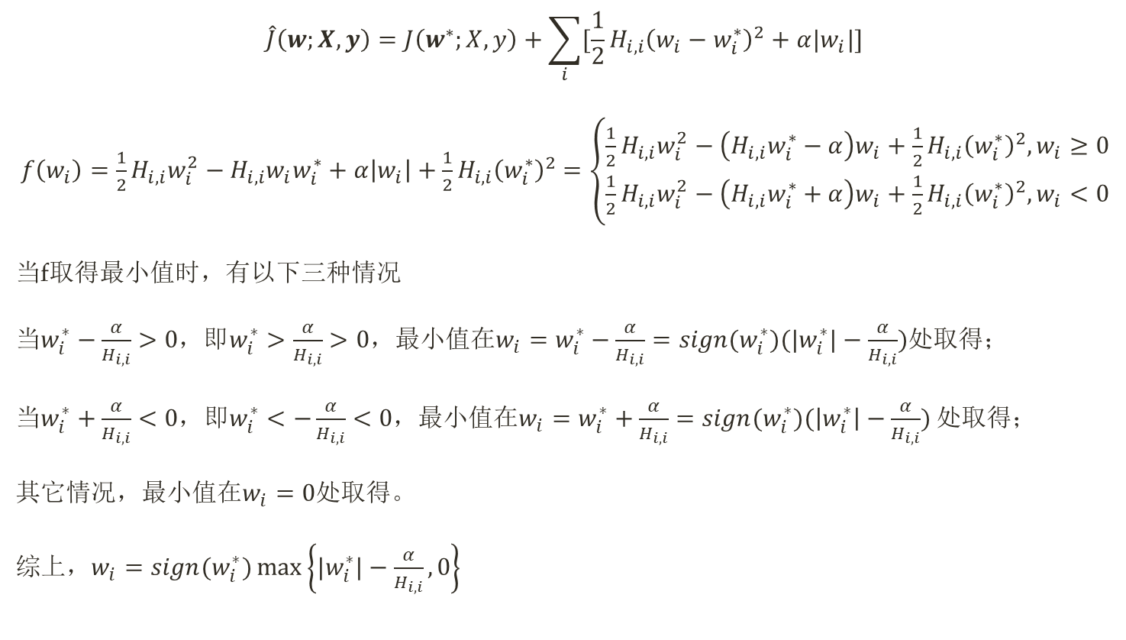
7.1.6 L¹参数正则化解析解
$$\hat{J}\left(w;X,y\right)=J\left(w^{∗};X,y\right)+\sum_{i}{[\frac{1}{2}H_{i,i}{\left(w_{i}−w_{i}^{∗}\right)}^{2}+α|w_{i}|]}$$
$f\left(w_{i}\right)=\frac{1}{2}H_{i,i}w_{i}^{2}−{H_{i,i}w}_{i}w_{i}^{∗}+α\left|w_{i}\right|+\frac{1}{2}{H_{i,i}\left(w_{i}^{∗}\right)}^{2}$ $=\left\{\begin{aligned}\frac{1}{2}H_{i,i}w_{i}^{2}−\left(H_{i,i}w_{i}^{∗}−α\right)w_{i}+\frac{1}{2}{H_{i,i}\left(w_{i}^{∗}\right)}^{2}, w_{i}≥0 \\ \frac{1}{2}H_{i,i}w_{i}^{2}−{\left(H_{i,i}w_{i}^{∗}+α\right)w}_{i}+\frac{1}{2}{H_{i,i}\left(w_{i}^{∗}\right)}^{2}, w_{i}<0\end{aligned}\right.$
当f取得最小值时，有以下三种情况
当$w_{i}^{∗}−\frac{α}{H_{i,i}}>0，\text{即}w_{i}^{∗}>\frac{α}{H_{i,i}}>0$，最小值在$w_{i}=w_{i}^{∗}−\frac{α}{H_{i,i}}=sign(w_{i}^{∗})(|w_{i}^{∗}|−\frac{α}{H_{i,i}})$处取得；
当$w_{i}^{∗}+\frac{α}{H_{i,i}}<0，$即$w_{i}^{∗}<−\frac{α}{H_{i,i}}<0$，最小值在$w_{i}=w_{i}^{∗}+\frac{α}{H_{i,i}}=sign(w_{i}^{∗})(\left|w_{i}^{∗}\right|−\frac{α}{H_{i,i}})$处取得；
其它情况，最小值在$w_{i}=0$处取得。
综上$，w_{i}=sign(w_{i}^{∗})\max\left\{|w_{i}^{∗}|−\frac{α}{H_{i,i}}, 0\right\}$

Slide 12
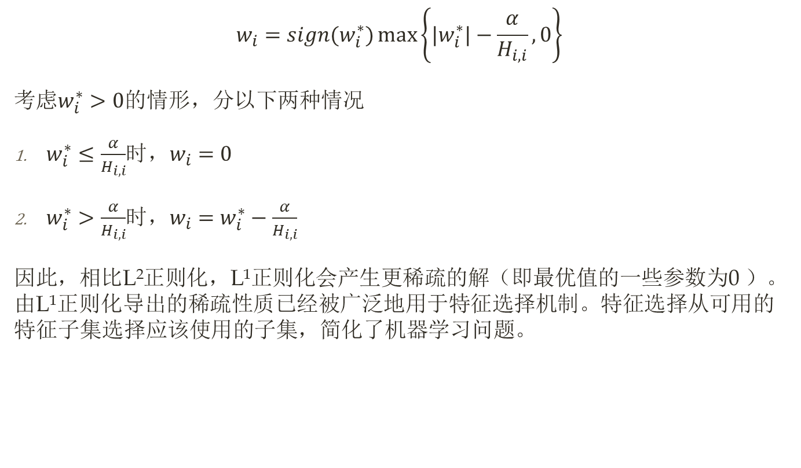
7.1.7 L¹参数正则化应用
$$w_{i}=sign(w_{i}^{∗})\max\left\{|w_{i}^{∗}|−\frac{α}{H_{i,i}}, 0\right\}$$
考虑$w_{i}^{∗}>0$的情形，分以下两种情况
$w_{i}^{∗}≤\frac{α}{H_{i,i}}$时，$w_{i}=0$
$w_{i}^{∗}>\frac{α}{H_{i,i}}$时，$w_{i}=w_{i}^{∗}−\frac{α}{H_{i,i}}$
因此，相比L²正则化，L¹正则化会产生更稀疏的解（即最优值的一些参数为0 ）。由L¹正则化导出的稀疏性质已经被广泛地用于特征选择机制。特征选择从可用的特征子集选择应该使用的子集，简化了机器学习问题。

Slide 13
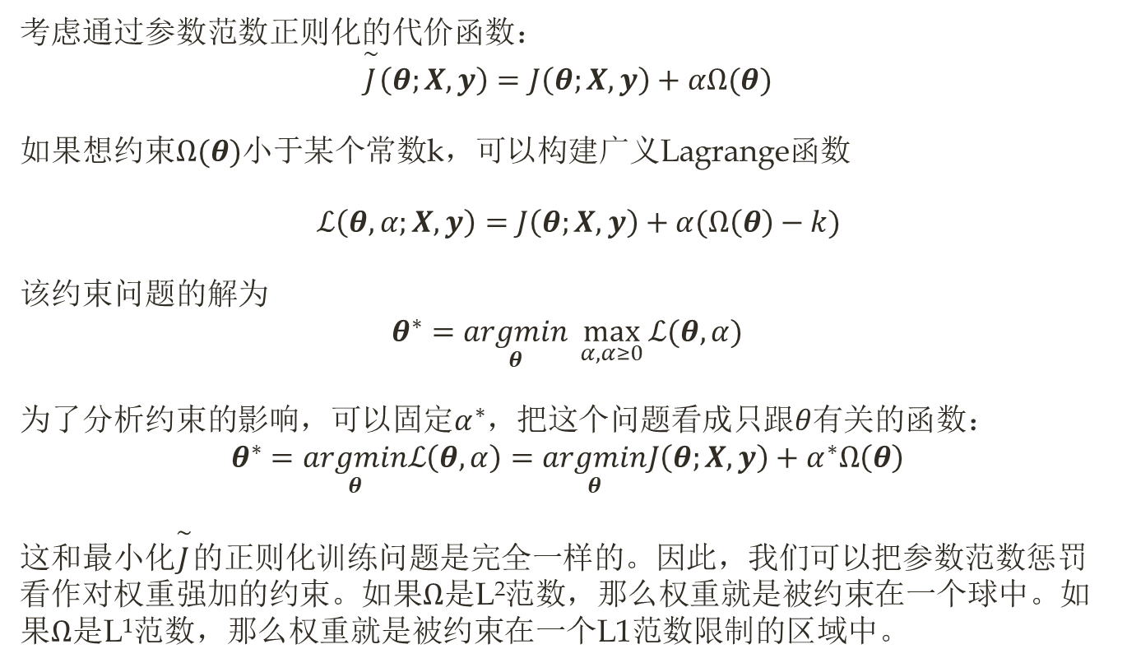
7.2 作为约束的范数惩罚
考虑通过参数范数正则化的代价函数：
$$\overset{\sim }{J}\left(θ;X,y\right)=J\left(θ;X,y\right)+αΩ(θ)$$
如果想约束$Ω(θ)$小于某个常数k，可以构建广义Lagrange函数
$ℒ\left(θ,α;X,y\right)=J\left(θ;X,y\right)+α(Ω\left(θ\right)−k)$
该约束问题的解为
$$θ^{∗}=\underset{θ}{argmin} \max_{α,α≥0}{ℒ(θ,α)}$$
为了分析约束的影响，可以固定$α^{∗}$，把这个问题看成只跟$θ$有关的函数：
$$θ^{∗}=\underset{θ}{argmin}ℒ\left(θ,α\right)=\underset{θ}{argmin}J\left(θ;X,y\right)+α^{∗}Ω\left(θ\right)$$
这和最小化$\overset{\sim }{J}$的正则化训练问题是完全一样的。因此，我们可以把参数范数惩罚看作对权重强加的约束。如果$Ω$是L²范数，那么权重就是被约束在一个球中。如果$Ω$是L¹范数，那么权重就是被约束在一个L1范数限制的区域中。

Slide 14
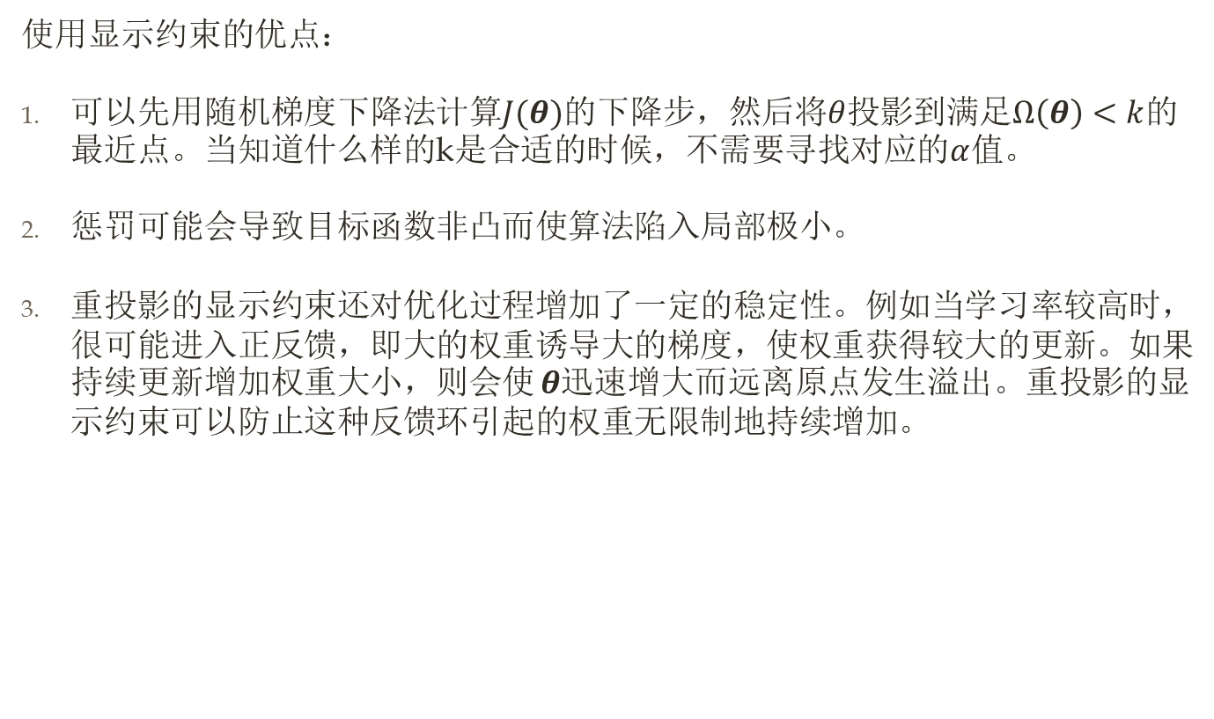
7.2 作为约束的范数惩罚
使用显示约束的优点：
可以先用随机梯度下降法计算$J(θ)$的下降步，然后将$θ$投影到满足$Ω\left(θ\right)<k$的最近点。当知道什么样的k是合适的时候，不需要寻找对应的$α$值。
惩罚可能会导致目标函数非凸而使算法陷入局部极小。
重投影的显示约束还对优化过程增加了一定的稳定性。例如当学习率较高时，很可能进入正反馈，即大的权重诱导大的梯度，使权重获得较大的更新。如果持续更新增加权重大小，则会使 $θ$迅速增大而远离原点发生溢出。重投影的显示约束可以防止这种反馈环引起的权重无限制地持续增加。

Slide 15

7.3 正则化和欠约束问题
机器学习中许多线性模型，包括线性回归和PCA，都依赖于对矩阵X^{T}X求逆。只要X^{T}X是奇异的，这些方法就会失效。
在这种情况下，正则化的许多形式对应求逆$X^{T}X+αI$，这个正则化矩阵可以保证是可逆的。

Slide 16
7.4 数据集增强
让机器学习模型泛华得更好的最好办法是使用更多的数据进行训练。然而，在实践中我们拥有的数据是很有限的。解决这个问题的一种方法是创建假数据并添加到训练集中。
对于图像识别任务，我们可以对图像进行翻转，裁剪，旋转，缩放等操作生成更多的等价数据。注意不能使用会改变类别的转换。例如：OCR任务需要识别“b”和“d”的区别，所以对于这些任务来说，水平翻转和旋转180度并不是合适的数据集增强方式。
在神经网络的输入层注入噪声也可以看作是数据增强的一种方式。对于许多分类甚至一些回归任务而言，即使小的随机噪声被加到输入，任务仍应该是能够被解决的。

Slide 17
7.5 噪声鲁棒性
三种添加噪声的策略：输入噪声注入、权重噪声注入、输出噪声注入。

Slide 18
7.5.1 输入噪声注入
输入噪声注入：将噪声作用于输入的数据集，这也是前文介绍的一种数据集增强方法。
对于某些模型，在输入上注入方差极小的噪音等价于对权重施加参数范数正则化。但是输入噪声注入远比简单地收缩参数强大，尤其是噪声被添加到隐单元的输入上时。

Slide 19
7.5.2 权重噪声注入
权重噪声注入：将噪音作用于权重。这项技术主要用于循环神经网络。
权重噪声注入可以解释为：将权重视作不确定的随机变量（拥有某个概率分布），向权重注入噪声是对该随机变量采样得到的一个随机值。
在某些假设下，权重噪声注入等价于传统的参数正则化形式。

Slide 20
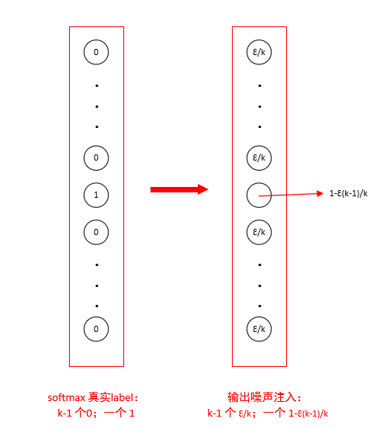

7.5.3 输出噪声注入
有些数据集存在少量的y标签是错误的，此时通过最大似然准则来最大化$∑log⁡p(y|x)$是不正确的。输出噪声注入显式地对标签上的噪音进行建模：假设某个很小的$ε$， 标签y 是正确的概率为 $1−ε$、是错误的概率$ε$ 。
基于 k个输出的softmax单元的标签平滑正则化label smoothing regularize：将真实的标签从 {0,1}替换为 $\{\frac{ε}{k}, 1−\frac{k−1}{k}ε\}$。
原始的标签：k-1个为0，一个为1,。注入噪声之后的标签：k-1个为$\frac{ε}{k}$，一个为$1−\frac{k−1}{k}ε$。

Slide 21


